Slide 1

[U3_TALLER_03]: Proyecto (Interfaces)
Grupo 9:
Damian seminario
Antony pesantes
Javier Guillén

Slide 2
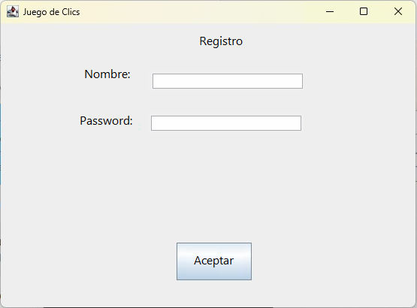
Cliente: Pantalla de registro de un usuario antes de iniciar el juego.

Slide 3
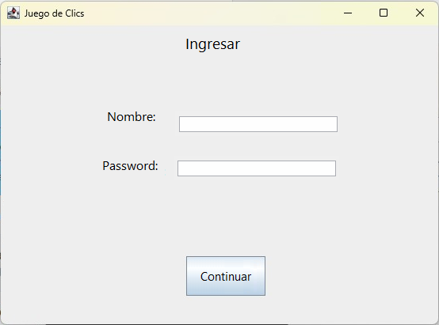
Cliente: Pantalla de ingreso de usuario antes de continuar al juego.

Slide 4
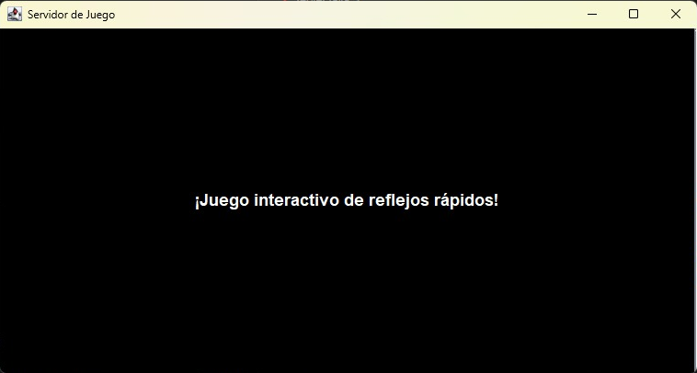
Servidor: Pantalla inicial cuando no hay usuarios cliente conectados.

Slide 5
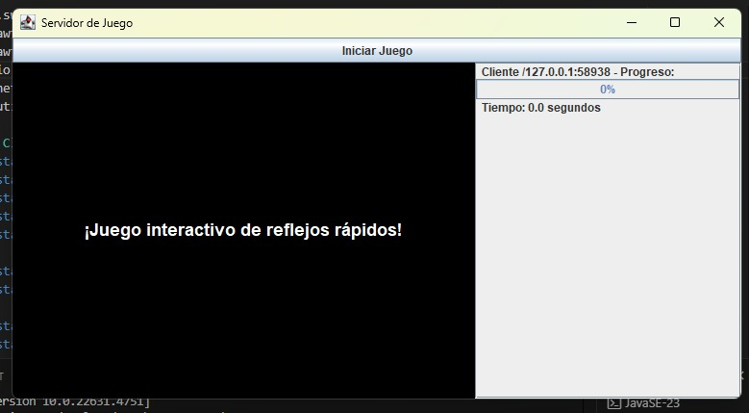
Servidor: Pantalla con al menos un usuario cliente conectado.

Slide 6
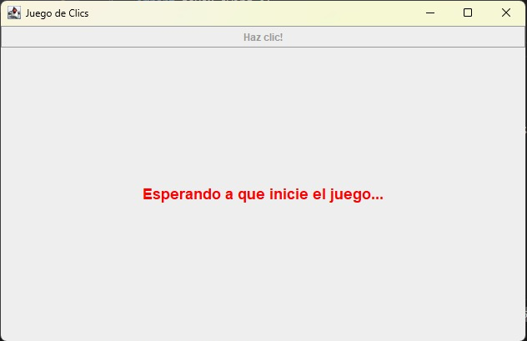
Cliente: Pantalla cuando el servidor no ha iniciado la partida o juego.

Slide 7
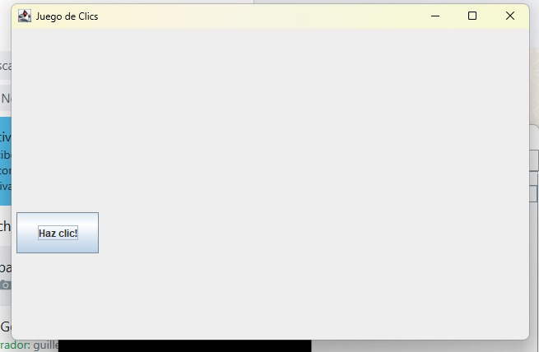
Cliente: Pantalla al momento que el servidor ha inicia la partida.

Slide 8
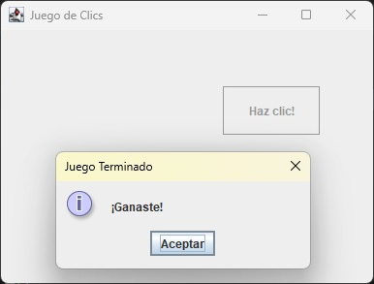
Cliente: Pantalla de victoria cuando ha ganado la partida actual.

Slide 9
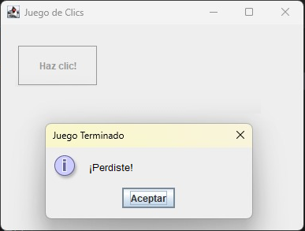
Cliente: Pantalla de derrota cuando ha perdido la partida actual.

Slide 10
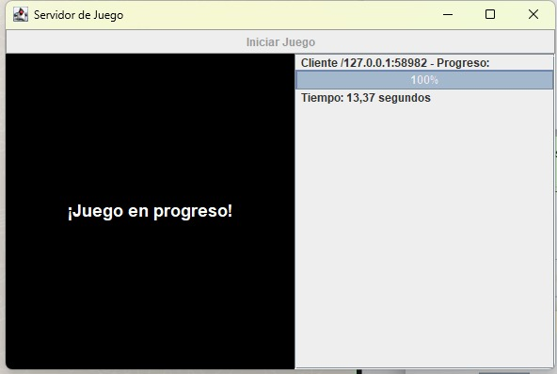
Servidor: Pantalla cuando ha finalizado la partida.

Slide 11
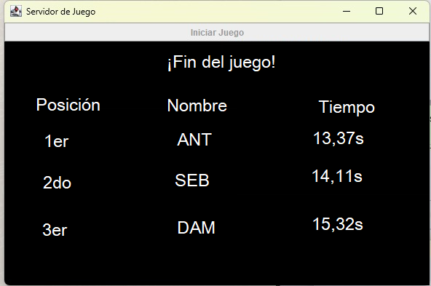
Servidor: Pantalla de ranking luego de finalizada la partida.

